Slide 1
Sinh viên thực hiện: Phan Huy Hoàng – CNTT1.01-K61 MSSV: 20161708 Giảng viên hướng dẫn: PGS. TS. Lã Thế Vinh Bộ môn: Kỹ thuật máy tính Viện: Công nghệ thông tin và Truyền thông
NHận dạng cử chỉ bàn tay sử dụng mạng neuron tích chập.
Notes:
Kính thưa thày Chủ tịch hội đồng và các thày (cô) trong hội đồng, thưa toàn thể các bạn. Em là Nguyễn Văn A lớp ABC. Hôm nay em xin trình bày đồ án tốt nghiệp của mình với tên đề tài là XYZ. Sau đây em xin bắt đầu.

Slide 2
Bố cục
1. Đặt vấn đề
2. Cơ sở lý thuyết
3. Các thuật toán đề xuất
4. Thử nghiệm và kết quả
5. Hướng phát triển và demo sản phẩm.

Slide 3
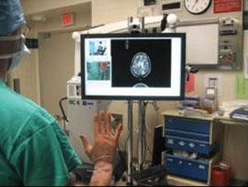
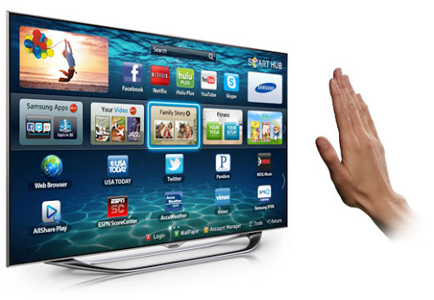
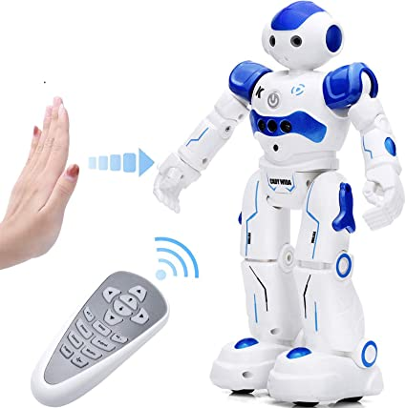
1.Đặt vấn đề
Ngày nay dưới sự phát triển rộng rãi của các ứng dụng công nghệ thông tin vào trong cuộc sống, việc tương tác giữa con người và thiết bị ngày càng trở nên quan trọng, đồng thời gần hơn với giao tiếp giữa con người và con người.
Một trong các phương pháp giao tiếp tự nhiên giữa người với người là dựa trên ngôn ngữ cơ thể, cụ thể hơn là cử chỉ bàn tay.

Slide 4
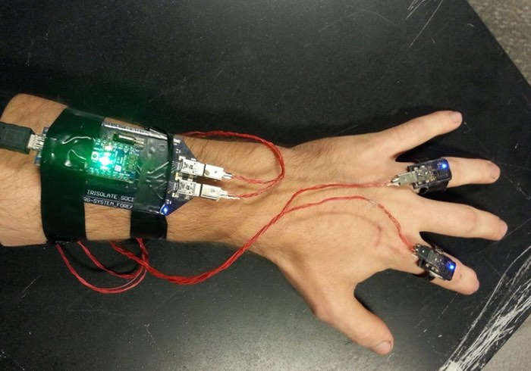
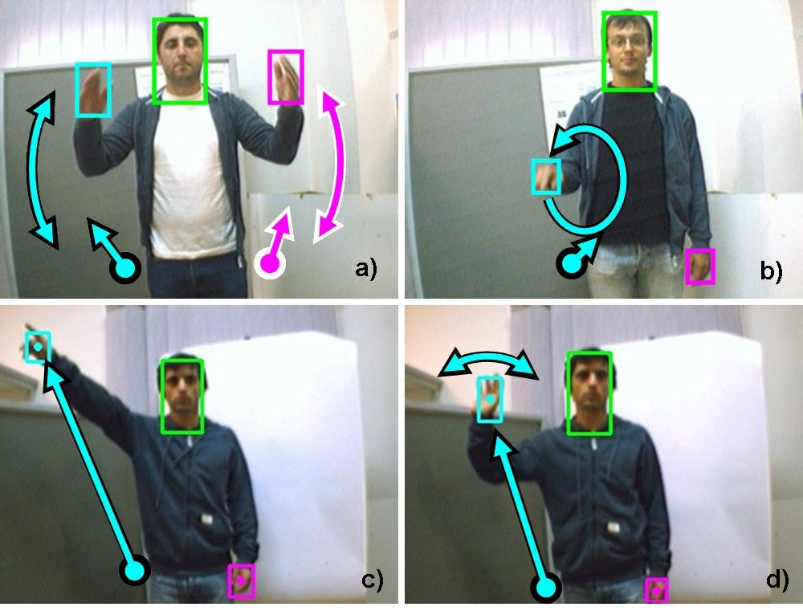
1.Đặt vấn đề
Hai xu hướng nghiên cứu được đề xuất:
- Phát triển công nghệ hỗ trợ
- Phát triển thuật toán
Notes:
Với phương án phát triển các công nghệ hỗ trợ bao gồm gang tay chuyên dụng, miếng dán đánh dấu vùng bàn tay, hay gắn trực tiếp cảm biến trên tay khiến cho người dùng phụ thuộc vào thiết bị, điều khiển không tự nhiên và chi phí đắt đỏ của thiết bị
Cách tiếp cận thứ hai là phát triển thuật toán, nhận dạng cử chỉ bàn tay đã được triển khai và áp dụng trong nhiều lĩnh vực khác nhau như thị giác máy tính, rô bốt, điều khiển và tự động hóa… Tuy nhiên, yêu cầu về tính chính xác và xử lý thời thực vẫn còn là thách thức khi triển khai hệ thống nhận dạng cử chỉ tay. Trong khuôn khổ của đồ án tốt nghiệp, đồ án này hướng đến giải quyết và phát triển cách tiếp cận thứ hai, tức là tập trung vào phân tích một số phương pháp, mô hình nhận dạng cử chỉ bàn tay với video đã được phân vùng về mặt thời gian. Từ đó chọn ra những một số mô hình tiêu biểu để thử nghiệm và đánh giá khả năng áp dụng các mô hình vào thực tế.

Slide 5

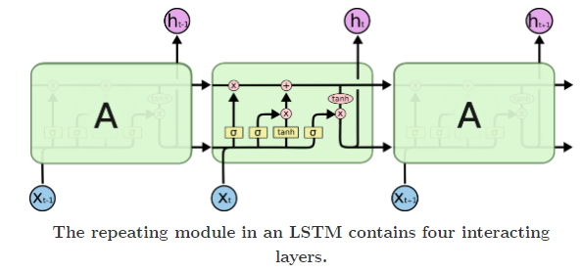
2.Cơ sở lý thuyết
- CNN
- LSTM
Notes:
Học sâu (Deep learning) là một nhánh của học máy dựa trên một tập hợp các thuật toán để cố gắng mô hình dữ liệu trừu tượng hóa ở mức cao bằng cách sử dụng nhiều lớp xử lý với cấu trúc phức tạp, hoặc bằng cách khác bao gồm nhiều biến đổi phi tuyến.
Mạng CNN là một trong những mô hình deep learning phổ biến nhất và được sử dụng nhiều trong nhiều bài toán như nhận dạng ảnh, phân tích video hoặc cho những bài toán xử lý ngôn ngữ tự nhiên. Về mặt kỹ thuật, mô hình CNN sẽ tiến hành training và test, mỗi hình ảnh đầu vào sẽ đi qua một loạt các lớp tích chập với các bộ lọc nhằm trích xuất các đặc trưng của hình ảnh, sau đó đi qua các lớp Pooling nhằm giảm kích thước dữ liệu nhưng vẫn giữ được những thuộc tính quan trọng. Cuối cùng các đặc trưng sẽ đi qua lớp Fully connected với hàm kích hoạt softmax để chuyển thành các vecto chứa xác suất của đối tượng cần được dự đoán.
Mạng bộ nhớ dài ngắn LSTM là một phiên bản MỞ RỘNG của mạng nơ ron hồi quy RNN. LSTM được thiết kế để giải quyết các bài toán về phụ thuộc xa trong mạng RNN do bị ảnh hưởng bởi vấn đề vanish gradient. Ý tưởng chính của mô hình là sử dụng một bộ nhớ để lưu lại thông tin từ những bước xử lý tính toán ở trước để dựa vào nó có thể đưa ra dự đoán chính xác nhất cho bước hiện tại.
Thực tế khi tiến hành training với backpropagation thì gradient của hàm mất mất sẽ nhỏ dần do tiến hành nhân các số hạng nhỏ liên tiếp với nhau, nếu mô hình đủ “sâu” (nhiều hidden layers) thì giá trị gradient sẽ tiến dần đến 0 sau một số layers nhất định và làm cho model không thể hội tụ -> không thể cập nhật được các biến nội tại như mong đợi. Hiện tượng này gọi là Vanishing Gradient.
Việc nhớ thông tin trong suốt thời gian dài là đặc tính mặc định của chúng, chứ ta không cần phải huấn luyện nó để có thể nhớ được. Tức là ngay nội tại của nó đã có thể ghi nhớ được mà không cần bất kì can thiệp nào. Bước đầu tiên của LSTM là quyết định xem thông tin nào cần bỏ đi từ trạng thái tế bào. Bước tiếp theo là quyết định xem thông tin mới nào ta sẽ lưu vào trạng thái tế bào

Slide 6
3.Các thuật toán đề xuất
3 phương pháp tiếp cận:
- Mô hình sử dụng kiến trúc 3D CNN.
- Mô hình kết hợp 3D CNN và LSTM.
- Mô hình Temporal shift module (TSM).

Slide 7
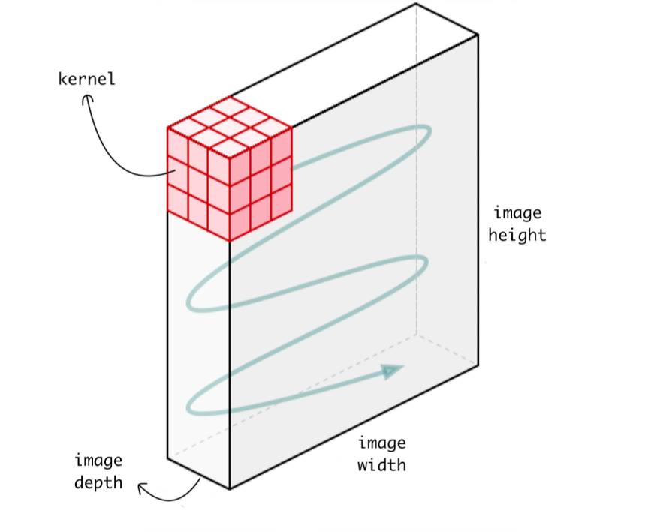
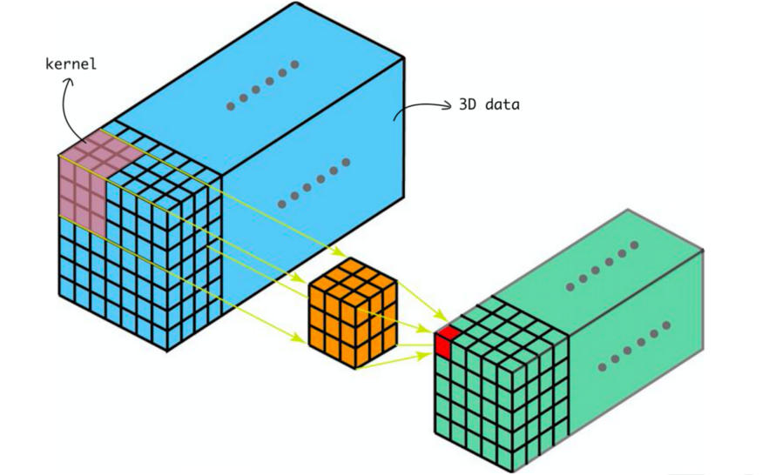
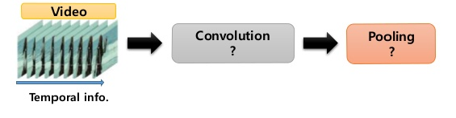
3.Các thuật toán đề xuất
Mô hình sử dụng kiến trúc 3D CNN
RGB image: chanel x height x width
RGB video: chanel x height x width x time
Notes:
Khi nhắc đến mô hình CNN, đa số đều liên tưởng đến các mô hình tích chập 2 chiều, được sử dụng cho bài toán phân loại ảnh. Tùy nhiên ngoài mô hình 2D CNN cũng tồn tại mô hình mạng nhân chập 3 chiều được dùng cho việc xử lý ảnh 3D như MRI( ảnh cộng hưởng từ), ảnh CT (ảnh chụp cắt lớp vi tính),.. hoặc video. Sự khác biệt giữa mô hình mạng 2D CNN và 3D CNN đến từ số chiều dịch chuyển của bộ lọc (filter hay kernel). Đối với mạng 2D CNN, các bộ lọc dịch chuyển theo 2 chiều gồm chiều rộng và chiều cao của bức ảnh. Trong khi đó, với 3D CNN các bộ lọc dịch chuyển theo 3 chiều, ngoài chiều rộng và chiều cao, bộ lọc còn dịch chuyển theo chiều sâu của ảnh 3D và video. Do đó mô hình 3D trích chọn không chỉ thông tin về không gian mà còn là thông tin thời gian khi dịch chuyển bộ lọc theo chiều sâu của video đầu vào.

Slide 8
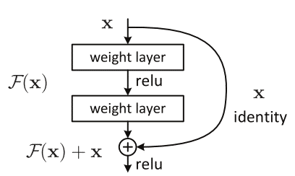
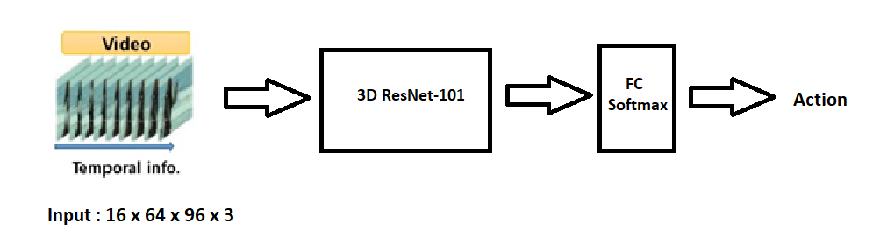
3.Các thuật toán đề xuất
- ResNet (Residual Network) được giới thiệu vào năm 2015, giành được vị trí số 1 trong một số cuộc thi ILSVRC 2015, COCO 2015.
- ResNet ra đời nhằm giải quyết vấn đề Vanishing Gradient đối với các mô hình có số lượng tầng lớn.
Notes:
Sau khi tìm hiểu được lợi ích của ktruc 3DCNN và thử nghiệm 1 số mô hình, e xin gt.
Những kiến trúc trước đây thường cải tiến độ chính xác nhờ gia tăng chiều sâu của mạng CNN. Nhưng thực nghiệm cho thấy đến một ngưỡng độ sâu nào đó thì độ chính xác của mô hình sẽ bão hòa và thậm chí phản tác dụng và làm cho mô hình kém chính xác hơn. Khi đi qua quá nhiều tầng độ sâu có thể làm làm thông tin gốc bị mất đi. Giải pháp mô hình ResNet đưa ra là sử dụng khối dư (residual block), trong đó chứa một nhánh nối tắt (identify mapping hay shortcut) để xuyên qua một hay nhiều lớp , tại đầu ra của nhóm các tầng mạng, nhánh nối tắt được kết hợp với nhánh chính giúp thông tin được phục hồi, điều này làm giảm hiện tượng Vanishing Gradient khi đi sâu xuống các tầng bên dưới của mạng.

Slide 9
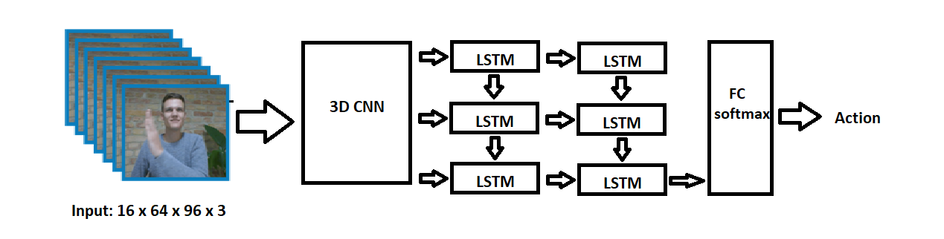
3.Các thuật toán đề xuất
Mô hình mạng kết hợp kiến trúc 3DCNN và LSTM
- Kích thước của kernel thường là 3 x 3 x 3, mô hình 3DCNN khó có thể biểu diễn chuyển động trong một thời gian dài.
- Nhu cầu về một kiến trúc mạng có thể học được các đặc trưng thời gian dài là cần thiết và LSTM được thiết kế để giải quyết vấn đề đó.
layer | layer type | hyperparameters
1 | conv 3D | 32
2 | max pool | (1,2,2)
3 | conv 3D | 64
4 | max pool | (1,2,2)
5 | conv 3D | 128
6 | max pool | (1,2,2)
7 | conv 3D | 256
8 | conv 3D | 256
9 | conv 3D | 256
10 | global max pool | (1,8,12)
11 | lstm | 256
12 | lstm | 256
Notes:
LSTM được thiết kế để giải quyết các bài toán về phụ thuộc xa trong mạng RNN do bị ảnh hưởng bởi vấn đề vanish gradient. Ý tưởng chính của mô hình là sử dụng một bộ nhớ để lưu lại thông tin từ những bước xử lý tính toán ở trước để dựa vào nó có thể đưa ra dự đoán chính xác nhất cho bước hiện tại.

Slide 10
3.Các thuật toán đề xuất
Mô hình Temporal Shift Module (TSM)
- Mô hình 2D CNN có tốc độ tính toán cao, khó học được các đặc trưng về thời gian.
- Mô hình 3D CNN cho kết quả tốt khi học các thông tin không gian-thời gian từ một chuỗi các khung hình, chi phí tính toán lớn.
- TSM được đề xuất vừa có thể đạt được hiệu suất như mạng 3D CNN và vừa có tốc độ tính toán như mạng 2D CNN.
Notes:
Nhận thấy các mô hình 2D CNN có tốc độ tính toán cao, tuy nhiên không thể học được các đặc trưng về thời gian. Trong khi đó, các mô hình 3D CNN cho kết quả rất tốt khi học thông tin không gian – thời gian từ một chuỗi hình ảnh, tuy nhiên chi phí tính toán lớn, và khó áp dụng cho các ứng dụng thực tế yêu cầu tốc độ cao. Vì vậy, Temporal Shift Module (TSM) được đề xuất vừa có thể đạt được hiệu suất như các mô hình 3D CNN và vừa có tốc độ tính toán như các mạng 2D CNN.

Slide 11
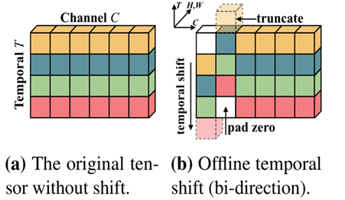
3.Các thuật toán đề xuất
Thao tác dịch chuyển (shift) các đặc trưng theo chiều thời gian
Notes:
Tư tưởng chính của TSM là thao tác dịch chuyển (shift) các đặc trưng theo chiều thời gian, TSM có thể được chèn vào các mô hình 2D CNN để đạt được khả năng mô hình hóa thời gian mà không phát sinh bất kỳ tham số mô hình nào.
biểu diễn một tensor khi chưa thực hiện thao tác dịch chuyển. Tensor này có C x T x H x W chiều trong đó, C là số kênh, T là chiều thời gian, H và W lần lượt là chiều cao và chiều rộng của chiều không gian. Dựa vào màu sắc và cấu trúc trên hình, mỗi hàng với mỗi màu sắc đại diện cho các đặc trưng của khung hình tại mỗi thời điểm t.
biểu diễn thao tác dịch chuyển đối với video offline, quá trình dịch chuyển diễn ra theo 2 hướng (bi-directional), một phần đặc trưng của mỗi khung hình được truyền đến các khung hình bên cạnh.

Slide 12
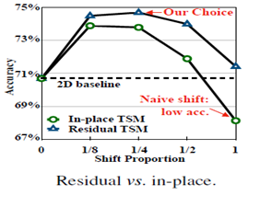
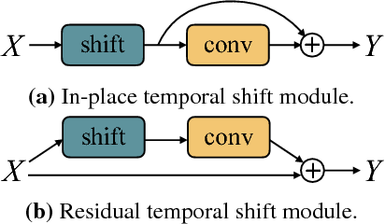
3.Các thuật toán đề xuất
Hai cách cài đặt module dịch chuyển thời gian
Notes:
In-place shift: module dịch chuyển thời gian (shift) được đặt ở trước Residual Block. Tuy nhiên, phương pháp này không đạt hiểu quả cao vì nó làm ảnh hưởng đến khả năng học các thông tin về không gian đặc biệt khi dịch chuyển quá nhiều đặc trưng (tỉ lệ shift lớn).
Residual shift: là giải pháp nhằm khắc phục nhược điểm của in-place shift. Với residual shift, module dịch chuyển thời gian được đặt trong residual block, khi đó thông tin của các đặc trưng không gian vẫn được duy trì thông qua kết nối shortcut.
Tỉ lệ dịch chuyển đặc trưng có ảnh hưởng lớn đến khả năng mô hình hóa thông tin của mạng. Nếu dịch chuyển quá nhiều đặc trưng từ khung hình hiện tại sang các khung hình liền kề thì khung hình hiện tại không còn đủ thông tin về chiều không gian. Ngược lại, nếu dịch chuyển quá ít đặc trưng từ khung hình hiện tại đến các khung hình liền kề thì thông tin thời gian sẽ không được đảm bảo.

Slide 13
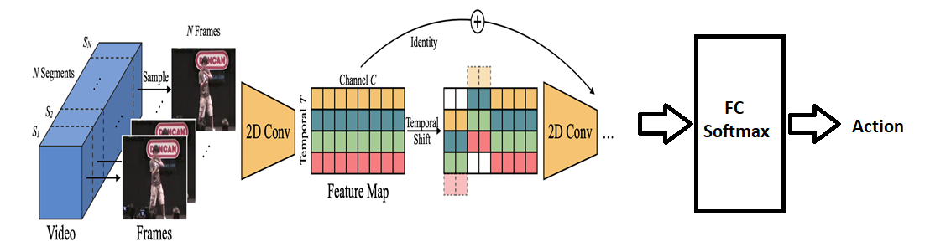
3.Các thuật toán đề xuất
Mô hình TSM cho video
Notes:
Phân biệt offline và online, bỏ online

Slide 14
4.Thử nghiệm và kết quả
Dữ liệu và độ đo đánh giá.
- Jester là tập dữ liệu lớn gồm 27 cử chỉ bàn tay được quay bởi 1376 người bằng máy ảnh hoặc điện thoại trong điều kiện trong phòng.
- Bộ dữ liệu chứa tổng cộng 148092 videos được đặt trong các thư mục, số lượng ảnh phụ thuộc vào độ dài video.
20BN-JESTER DATASET
Total number of videos | 38152
Training set | 30744
Validation set | 3710
Test set | 3698
Labels | 7
Avg. duration of videos | 3 sec

Slide 15
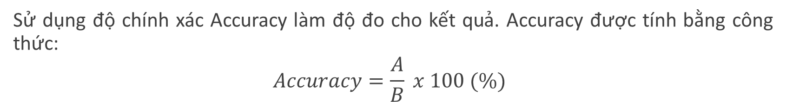
4.Thử nghiệm và kết quả
Sử dụng độ chính xác Accuracy làm độ đo cho kết quả. Accuracy được tính bằng công thức:
$$Accuracy=\frac{A}{B} x 100 (\%)$$
Trong đó:
A: số điểm dự đoán đúng
B: tổng số điểm trong tập kiểm thử
Notes:
Trong phần đánh giá mô hình, sử dụng độ chính xác Accuracy làm độ đo cho kết quả. Accuracy được tính bằng công thức:

Slide 16
4.Thử nghiệm và kết quả
Kết quả thử nghiệm
Mô hình | Độ chính xác (%) | Thời gian xử lý (ms)
TSM (ResNet-50 2 num segment) | 81.86 | 18.7
3D ResNet-101 | 92.08 | 62.8
3D CNN + LSTM | 94.37 | 90.2
TSM (ResNet-50 4 num segment) | 94.52 | 29.3
TSM (ResNet-50 8 num segment) | 96.18 | 46.5
TSM (ResNet-50 16 num segment) | 96.59 | 86.1
Notes:
với mô hình TSM, ta thấy số lượng khung hình đầu vào có ảnh hưởng lớn đến độ chính xác cũng như thời gian xử lý của mô hình. Với khung hình đầu vào là 4 hoặc 8, độ chính xác ở mức khá cao (>94%), tuy nhiên, khi giảm khung hình đầu vào là 2, độ chính xác giảm mạnh xuống còn khoảng 82%. Điều này cho thấy với 2 khung hình đầu vào, thông tin bị mất mát lớn khiến mô hình đưa ra nhiều dự đoán sai. Trong khi đó, kết quả độ chính xác trên 16 khung hình đầu vào tăng không đáng kể so với độ chính xác trên 8 khung hình. Với 2 mô hình được xây dựng trên kiến trúc mạng 3D CNN là ResNet-101 và 3D CNN kết hợp với LSTM cũng đều cho kết quả khá ấn tượng (>92%). Xét trên khía cạnh độ chính xác, mô hình 3D CNN kết hợp vs LSTM cho kết quả cao hơn so với mô hình 3D ResNet-101. Điều này khá tương đồng với quan điểm mô hình 3D CNN khó có thể biểu diễn chuyển động trong một thời gian dài. Do nhược điểm này, khi áp dung vào thực tế có một số hành động mô hình 3D ResNet-101 nhận dạng không chính xác.

Slide 17
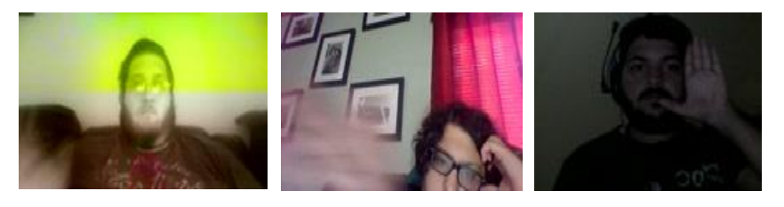
4.Thử nghiệm và kết quả
Các hành động bị nhận diện sai chủ yếu là do một số nguyên nhân: Điều kiện ánh sáng, hành động được thực hiện quá nhanh khiến hình ảnh bị mờ, hình ảnh bị lóa.

Slide 18
5.Hướng phát triển và demo sản phẩm
Hướng phát triển trong tương lai:
- Tìm giải pháp khắc phục các nguyên nhân gây ra nhận diện sai như ánh sáng, ngoại cảnh.
- Thực hiện một pha phân vùng bàn tay trước khi đưa dữ liệu vào mô hình mạng.
- Kết hợp thêm với dữ liệu luồng quang học.
- Nghiên cứu tìm hiểu một số thuật toán, mô hình vừa có độ chính xác cao vừa có thời gian xử lý ngắn.

Slide 19
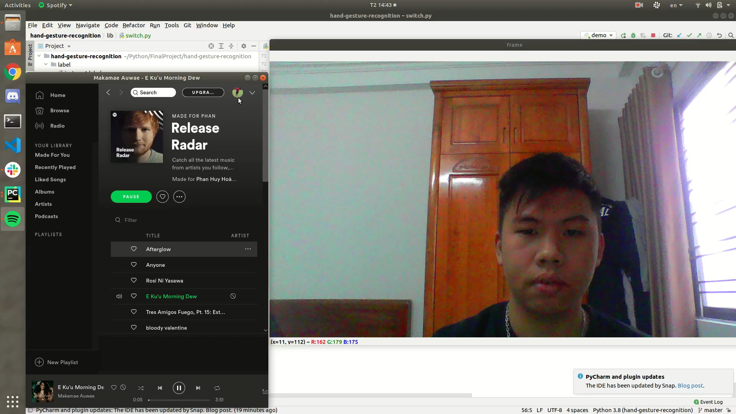
5.Hướng phát triển và demo sản phẩm

Slide 20
Tài liệu tham khảo
[1] Kaiming He, Xiangyu Zhang, Shaoquing Ren, Jian Sun. Deep Residual Learning for Image Recognition, 2015.
[2] J. Materzynska, G. Berger, I. Bax and R. Memisevic. The Jester Dataset: A Large-Scale Video Dataset of Human Gestures, 2019.
[3] D. Tran, L. Bourdev, R. Fergus, L. Torresani and M. Paluri. Learning Spatiotemporal Features with 3D Convolutional Networks, 2015
[4] Ji Lin, Chuang Guan, Song Han. TSM: Temporal Shift Module for Efficient Video Understanding,2018

Slide 21
Xin cảm ơn mọi người đã lắng nghe
Notes:
Em đã trình bày xong đồ án tốt nghiệp của mình. Em xin gửi lời cảm ơn đến thầy cô ABC ( chức danh, tên đầy đủ của giáo viên hướng dẫn) đã nhiệt tình giúp đỡ em hoàn thiện ĐATN. Tuy đã cố gắng nhưng với kiến thức còn hạn chế, chắc chắn ĐATN của em không tránh khỏi những sai sót. Em rất mong nhận được ý kiến của các thày (cô) và các bạn để bản ĐATN của em được hoàn thiện hơn. Em xin chân thành cảm ơn.”

